Slide 1
ЕФЕКИ в CorelDraw

Slide 2
Ефекти
– специални функции, които добавят нови компоненти към графичното изображение.

Slide 3










Кутия с инструменти (Toolbox):
Кутията с инструменти съдържа инструментите за рисуване на графики, които илюстрират идеите ви.
1
Pick tool
Избор и трансформиране на обектите
2
Shape tool
Промяна на формата на обектите
3
Zoom
Мащабиране на изгледа
4
Curve
Рисуване на линии
5
Rectangle tool
Рисуване на правоъгълник и квадрат
6
Ellipse tool
Рисуване на елипса и кръг
7
Object
Рисуване на готови фигури
8
Perfect Shapes
Рисуване на други готови фигури
9
Text tool
Въвеждане на текст
10
11
Interactive tool
Интерактивно променяне на обекти
12
Eyedropper
Избиране на цвят и оцветяване с него
13
Fill
Атрибути на очертанията
14
Outline
Запълване на обекти с цвят
Interactive Fill
Интерактивно запълване с цвят
Notes:
Експозе: Запознаване с кутията с инструменти;
Структура на изложението на материала:
Кутия с инструменти (Toolbox);
Pick tool
Shape Edit
Zoom
Curve
Rectangle tool
Ellipse tool
Object
Perfect Shapes
Text tool
Interactive tools
Eyedropper
Outline
Fill
Interactive Fill
Материал:
Кутията с инструменти се намира в левия край на прозореца. Тя съдържа инструментите за рисуване на графики, които илюстрират идеите ви. В нея има и допълнителни инструменти за промяна на основните фигури и за оцветяването и очертаването им с различни цветове. В долния десен ъгъл на някои бутони от кутията с инструменти има малки черни триъгълничета. Ако щракнете върху някое от тях и задържите бутона на мишката, ще се покаже изскачащо подменю с бутони (flyout) за инструменти за рисуване или за извикване на някой допълнителен прозорец.
На първия ред от кутията се намира инструмента Pick tool, който служи за избор и трансформиране на обекти.
На втория ред при натискане на черното триъгълниче се отваря подменюто Shape Edit с бутоните за промяна на формата на обектите. Тук се намират бутона за възли, бутона за изрязване и гумата.
На третия ред при натискане на черното триъгълниче се отваря подменюто Zoom, което съдържа два бутона. Първият бутон е с формата на лупа и служи за мащабиране на изгледа – увеличаване или намаляване, а с втория се мести страницата в прозореца за рисуване.
На четвъртия ред при натискане на черното триъгълниче се отваря подменюто Curve, което съдържа инструменти за рисуване на линии. От тук могат да се рисуват прави и криви линии, различни по дебелина линии, размерни и свързващи линии.
На петия ред от кутията се намира инструмента Rectangle tool, който служи за рисуване на правоъгълници и квадрати.
На шестия ред от кутията се намира инструмента Rectangle tool, който служи за рисуване на елипси и кръгове.
На седмия ред при натискане на черното триъгълниче се отваря подменюто Object, което съдържа инструменти за рисуване на готови обекти. Оттук се рисуват многоъгълници, звезди, спирали или мрежи.
На осмия ред при натискане на черното триъгълниче се отваря подменюто Perfect Shapes, което съдържа инструменти за рисуване на готови форми, включително ромб, усмихнато лице, сърце, стрелки, панделки, текстови балончета, етикети и др.
На деветия ред от кутията се намира инструмента Text tool, който служи за въвеждане и редактиране на текст;
На десетия ред при натискане на черното триъгълниче се отваря подменюто Interactive tools, което съдържа инструменти за интерактивно променяне на обектите. Оттук могат да се смесват обекти, да се деформират, да им се прилага триизмерен ефект или ефект на хвърлена сянка.
На еденадесетия ред при натискане на черното триъгълниче се отваря подменюто Eyedropper, което съдържа два бутона. Първия бутон е за избор на цвят от обект на екрана, а втория е за оцветяване на обект с предварително избрания цвят.
На дванадесетия ред при натискане на черното триъгълниче се отваря подменюто Outline. Оттук може да изберете дебелината на контура, цвета на контура или да премахнете на контура.
На тринадесетия ред при натискане на черното триъгълниче се отваря подменюто Fill, което съдържа инструменти за различни видове запълване с цвят.
На последния ред при натискане на черното триъгълниче се отваря подменюто Interactive Fill, което съдържа инструменти за интерактивно запълване с цвят.
В следващите уроци ще ви обясня подробно някои от по-често използваните в практиката инструменти.
Време: 9 минути

Slide 4
Изтриване и прехвърляне на ефекти.
Командата Effects/Clear – изтрива последния приложен ефект на маркирано изображение.
Командата Effects/Copy – копира направените върху наличен графичен обект ефекти и ги пренася вурху маркиран обект.
Командата Effects/Clone - клонира ефекти. Динамично създадената връзка между налични и клонирани ефекти позволява промените, направени в ефектите на наличния обект, автоматично да се прехвърлят върху тези с клонирани ефекти.

Slide 5
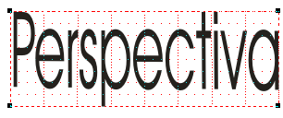

2. Перспектива
Перспектива създаваме с командата Effects / Add Perspective.
При задаването на тази команда обектът се обвива в мрежа –
Изтеглянето на ъгловите възли определя перспективата, например
За обработка на фигура задайте необходимите настройки в Roll-up – менюто.

Slide 6
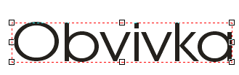
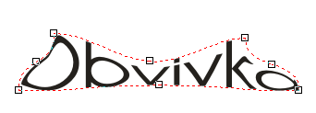
3. Обвивка – огъване на обекти
Командата Effects/Envelope, приложена върху маркиран обект, активира Roll-up – меню, в което се избират настройките или се добавя нова обвивка.
Изборът се потвърждава с бутона Apply.
В резултат обектът получава обвивка с възлови точки - , които се изтеглят по посоката на огъване, например

Slide 7

Интерактивно преливане на обекти – извършва се директно върху работната площ чрез инструмента - Interactive Blend Tool.
Изчертават се фигурите, които ще се приливат, маркират се заедо и се избира инструментът Interactive Blend Tool.
Чрез него се изтегля стрелка, която определя началния и крайния обект и посоката на преливане (аналогично на интерактивното запълване).

Slide 8

5. Екструдиране – функция която придава триизмерност на изображенията.
Върху маркитан обект се избира командата Effects/Extrude.
Активира се Roll-up – меню, което съдържа пет секции с настройки:
Задаване на дълбочина и перспектива
Скосяване на ръбовете на челната повърхност
Задаване на светлинни петна и сенки
Създаване и оцветяване на равнини на екструзия
Триизмерна ротация

Slide 9
4. Преливания на обекти
Функцията Blend, осигурява преливане и на един обект в друг.
Задава се върху маркирани обекти с командата Effects/Blend.
Отваря се Roll-up – меню, в което се задават необходимите настройки.

Slide 10
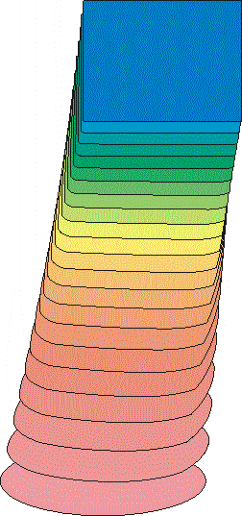
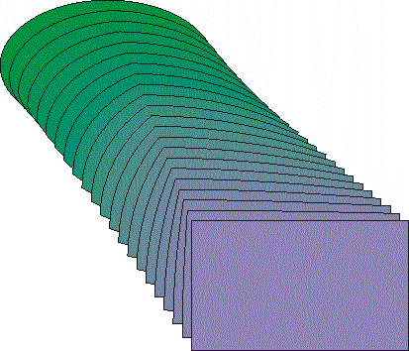
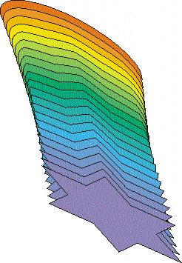

Slide 11
При отварянето на която и да е секция на панела е необходимо да се натисне бутонът Edit.
Панелът се активира и позволява да се въведат нужните настройки.
Изборът се потвърждава с бутон Apply.

Slide 12
6. Контурни ефекти – преливания на обекти в самия себе си.
Тази функция се активира с командата Effects/Contour.
Появява се Roll-up – меню, в което се задават посока на преливане, брой междинни копия, разстояния между оделните контурни обекти, цвят на контура и запълване на последния обект.

Slide 13
7. Оптични ефекти (лещи)
За задаване на оптична функция се използва командата Effects/Lens.
Действието на функцията е такова, че може да способства всяка затворена крива да действа като лещи върху кой да е графичен обект.
Отново се активира Roll-up – меню, което управлява лещите.

Slide 14
Начертайте затворена крива и я поставете върху графика.
Задайте командата Lens и направете необходимите настройки.
Списъчното поле предлага различни видове лещи:
No Lens Effect – леща без ефект;
Brighten – увеличава или намалява яркостта на цветовете на обекта;
Add color – добавя цвят, по-светъл от оригиналния, и действа като осветление;

Slide 15
Color Limit – ограничава цвета, действа като фото-филтър;
Custom Color Map – сменя цветовете на лежащия отдолу обект с указани два цвята;
Heat Map – трансформира цветовете по степента на тяхната яркост;
Invert – инвертира разположените под лещата цветове;
Magnify- действа като увеличаваща лупа;

Slide 16
Tinted Grayscale – цветовете в съдържанието на лещата се изобразяват като степени на избран цвят;
Transparency – прозрачна леща;
Контролните полета дават възможност за управление на ефекта на лещата:
Frozen – замръзване – съдържанието на лещата не се променя при преместване;
Viewpoint – премества се точката на зрение, а не лещата;
Remove Face – ефектът от лещата се появява само върху разположениите отдолу обекти.

Slide 17

Задачи: Упражнение
Лупа
Първо ще ни трябва дръжката на лупата, готова от клипарта на Корел, но ако нямате хубава, направете си правоъгълник във формата на дръжка.
Сега ще трябва да си направим самата леща.

Slide 18
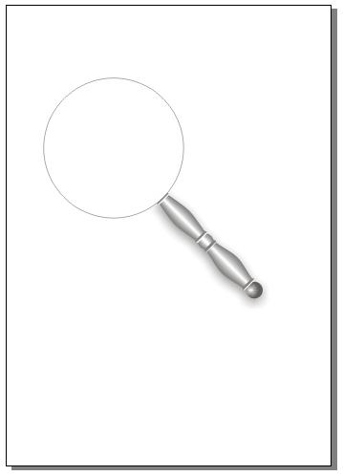
Това ще стане като направим кръг с Elipse Tool при задържане на Ctrl от клавиатурата за да стане правилен.
Големината е по избор, но да е естествена спрямо дръжката.

Slide 19
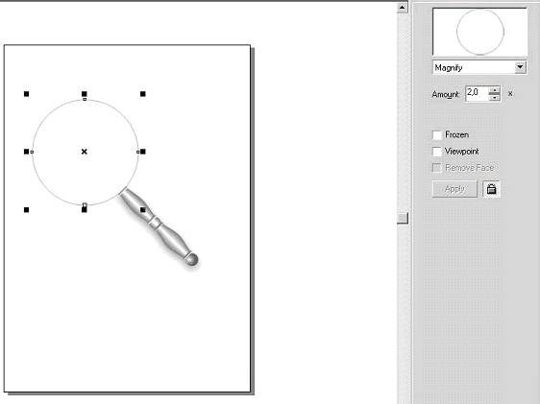
Сега от Effects изберете Lens (Alt + F3).
Вдясно ви излиза лентата с настройки за лещите.
От падащото меню изберете Magnify, а от Amount изберете големината на увеличението.
Аз ще го направя 2.

Slide 20
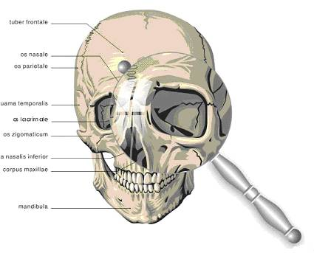
Лещата е готова, наместете я да стои правилно до дръжката и я маркирайте заедно с нея да ги групирате - десния бутон и Group.
Лупата ви е готова! За проба направете един кръг и го оцветете за да видите увеличението.

Slide 21

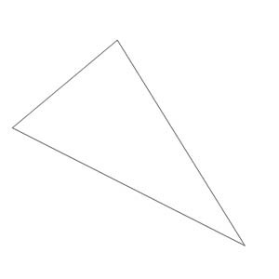
Задачи: Упражнение
Оптично стъкло
Постигнете оптична измама наподобяваща на поглед през оптично стъкло!
1. Направете триъгълник с помоща на инструмента Bezier.

Slide 22
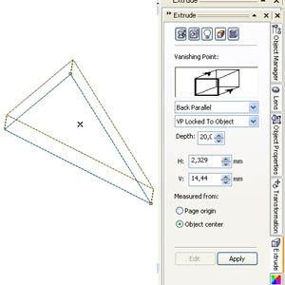
2. С инструмента Pick изберете триъгълника и приложете тази команда Effacts-Extrude-Edit
за да създадем малко обем.

Slide 23
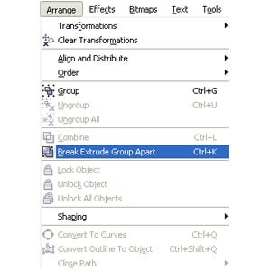
3. Изберете обекта с Pick инструмента, изберете командата Arrange-Break-Extrude Group Apart.
Външно фигурата никак не се измени.

Slide 24

4. Разгрупирайте обекта. Образуваха се няколко отделни фигури.
5. Запълнете детайлите в различни оттенъци на синкаво – зелен цвят.
Групирайте и махнете контура.

Slide 25
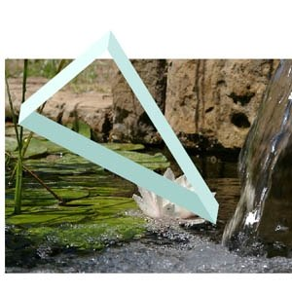
7. Изберете командата Effacts-Lens.
Отваря се прозорец в който има различни версии на оптичното стъкло и следователно различно увеличение. Останалите настройки са по ваш вкус. След като приключите натиснете Apply.

Slide 26
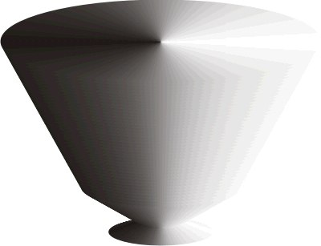
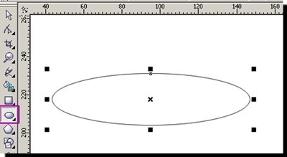
Задачи: Упражнение
Създаване на обемни предмети
Нарисувайте елипса.

Slide 27
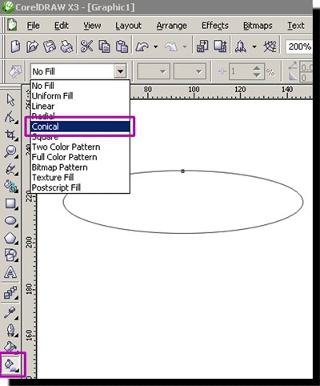
Запълнете я с коничен градиент.

Slide 28
Настройките от ляво оставяме без изменение. Изчистваме контура.
Сега трябва да помислим какво искаме да получим като краен резултат.
Започнете с нещо лесно като например фруктиера.
Направете копие на елипсата, преместете я надолу и малко намалете размера й.

Slide 29
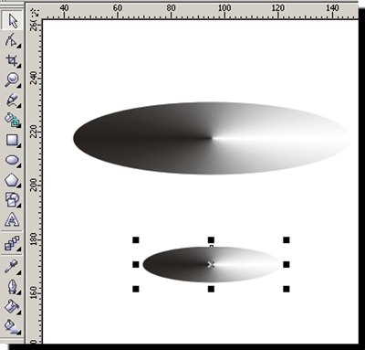

Slide 30
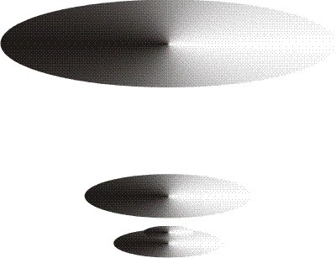
Правим още едно копие на овала, преместваме го най- отдоло като неговия размер трябва да бъде най-малък от всички, а сега правим още едно копие но с най-голям размер като последната елипса на картинката.

Slide 31
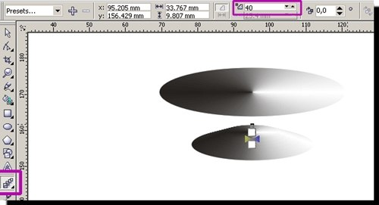
Сега правим интерактивно преливане между овалите.
Количеството стъпки за сливанете нагласяме на 30-40.

Slide 32
И получаваме ето това.
Сега направете копие на най- горната елипса, намалете размера й едва едва и я запълнете с линеен градиент.

Slide 33
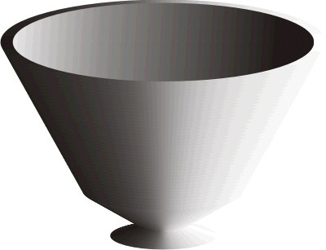
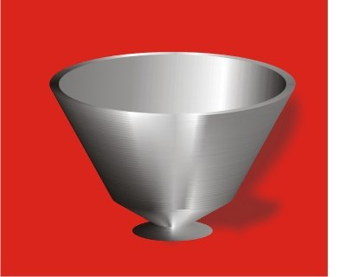
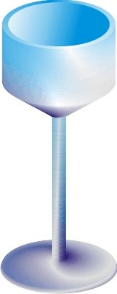
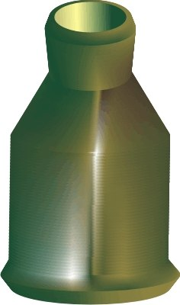
А ако поработите със заливките ще получите нещо подобно:

Slide 34

Задачи: Упражнение
Шахматна дъска
1. Изберете Graph Paper Tool от кутията с инструменти. Определете броя на редовете и колоните в панела с настройките. Въведете еднакви стойности за редовете и колоните.
2. Натиснете CTRL и нарисувайте квадрат. Запълнете го с бял цвят и го оставете селектирано.

Slide 35
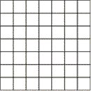
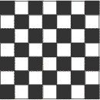
3. Отидете на Arrange > Ungroup All
4. Натиснете Shift и изберете редуващи се през едно квадратчета с Pick Tool. Запълнете ги в черен цвят.

Slide 36
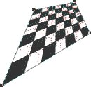
5. Изберете рисуваното с Pick Tool и отидете на Arrange>Group.
6. Приложете този ефект Effects > Add Perspective.
7. Влачете четерите точки в краищата на квадрата с курсора за да създадете перспектива.

Slide 37
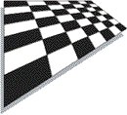
8. Добавете сянка.

Slide 38

Задачи: Упражнение
Инструмента Interactive Blend Tool
1. Отворете Corel DRAW.
Изберете Rectangle Tool и направете квадрат в горния ляв ъгъл на документа.
Запълнете го с червен цвят.
2. Вземете инструмента Ellipse Tool и направете кръг в долния десен ъгъл на документа и го запълнете със зелен цвят.

Slide 39
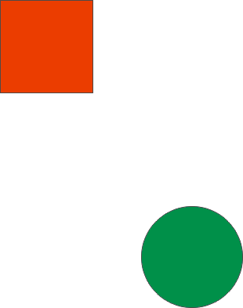

3. Активирайте зеленият кръг и вземете Interactive Blend Tool.

Slide 40
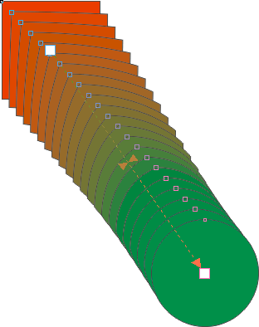
4. Преместете курсорът в червеният квадрат.
Извлачете до към средата на къга.
След като пуснете мишката, ще получите ето това:

Slide 41
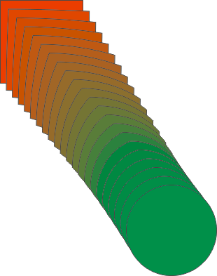
5. Забележете, че квадратът последователно се е превърнал в кръг.
В същото време, червеният цвят също е трансформиран в зелено, използващ същите стъпки.

